Slide 1

Департамент образования города Москвы
Западное окружное управление образования
Государственное бюджетное образовательное учреждение города Москвы
Центр образования № 1467
Компьютерная презентация
«Роль М.В.Ломоносова в российской науке и образовании»
Руководитель проекта:
Учитель физики
ГОУ ЦО № 1467 г.Москвы
Виноградова Светлана Юрьевна
Москва 2011 г.
Проект выполнила:
Учащаяся 10 «А» класса
ГОУ ЦО № 1467
Гутник Ксения Дмитриевна

Slide 2


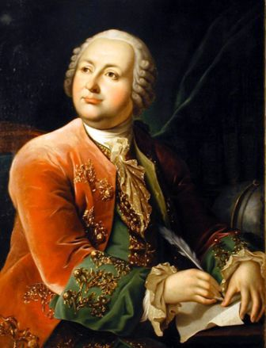
Роль М.В.Ломоносова
История
Литература
Физика
Риторика
Химия
Русский язык
Астрономия
Изобразительное
искусство
В РОССИЙСКОЙ НАУКЕ И ОБРАЗОВАНИИ

Slide 3

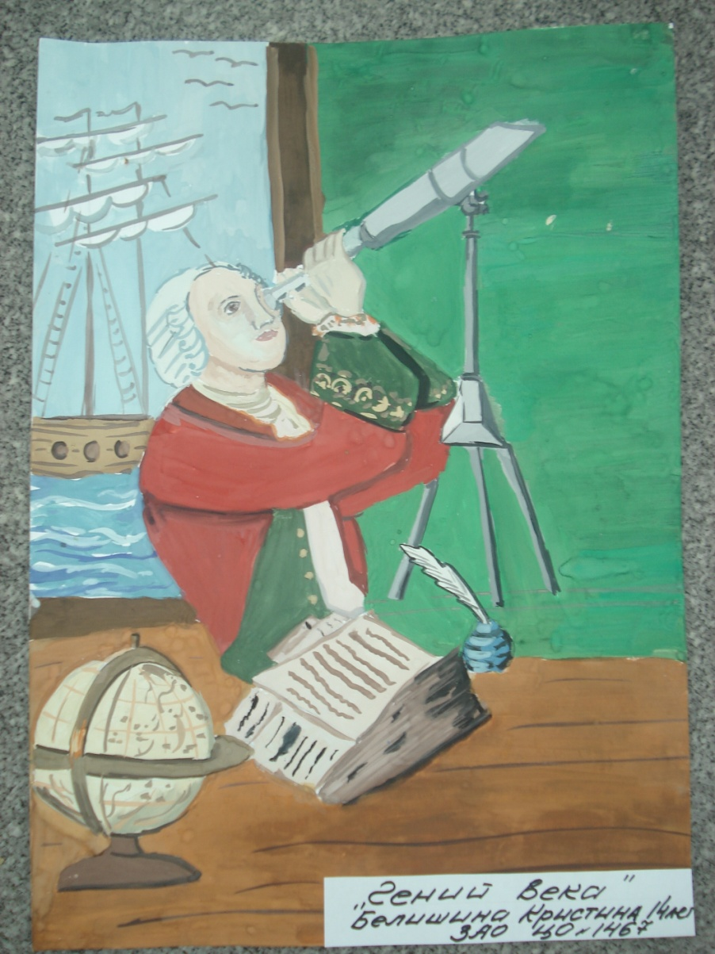
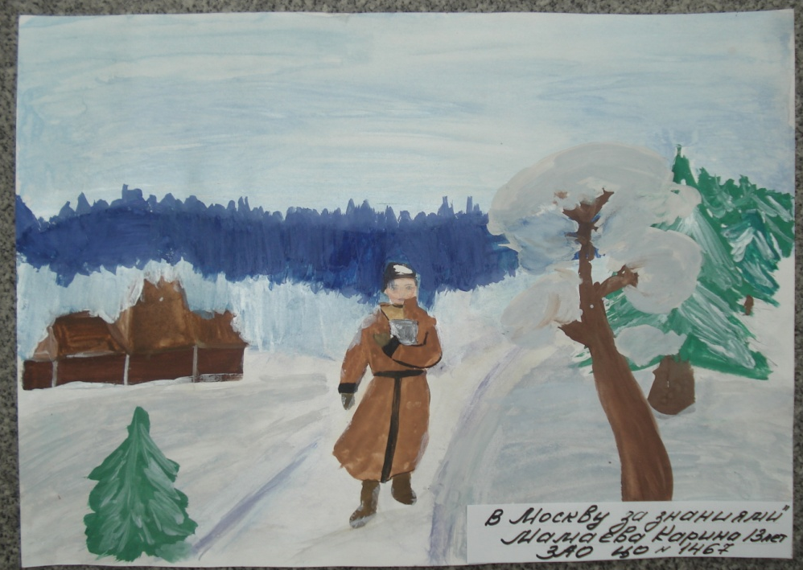
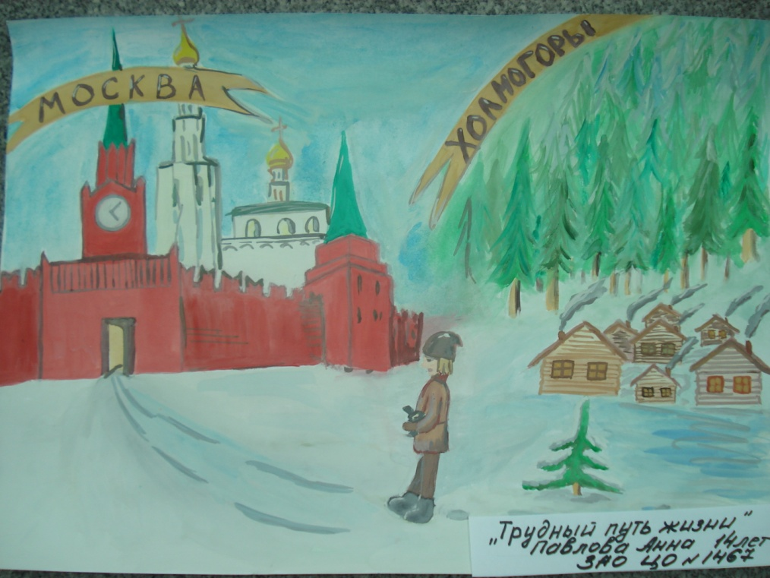
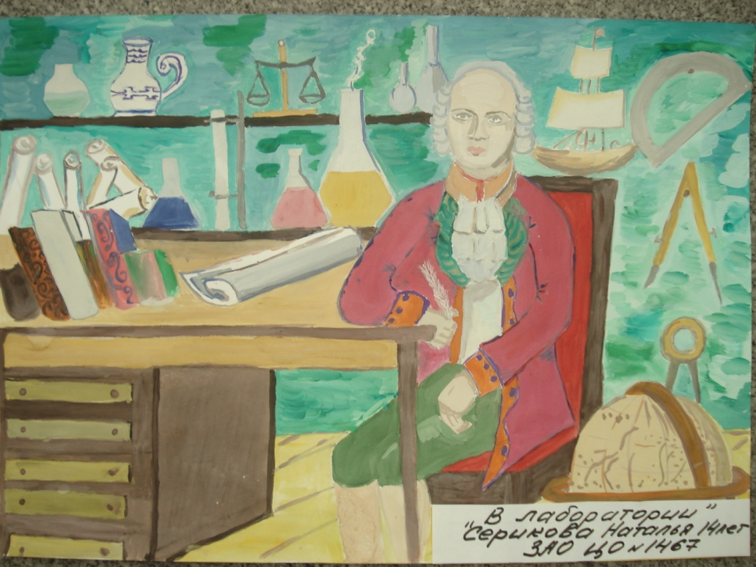
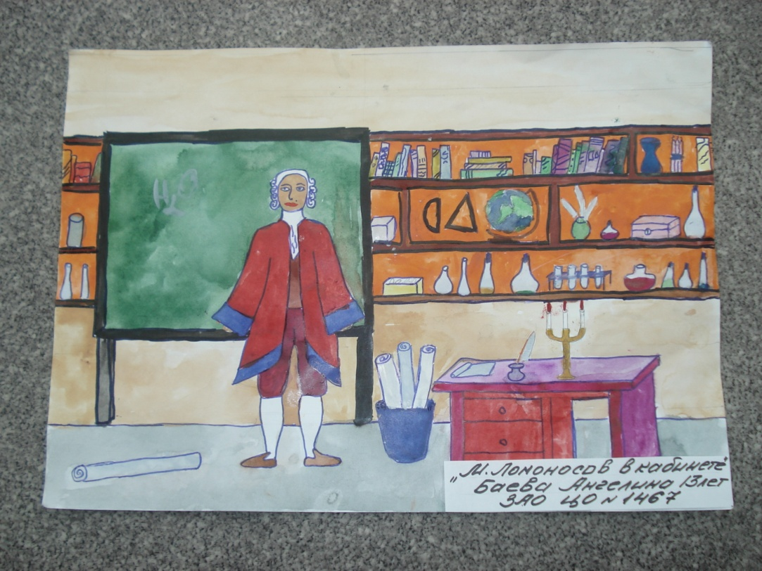
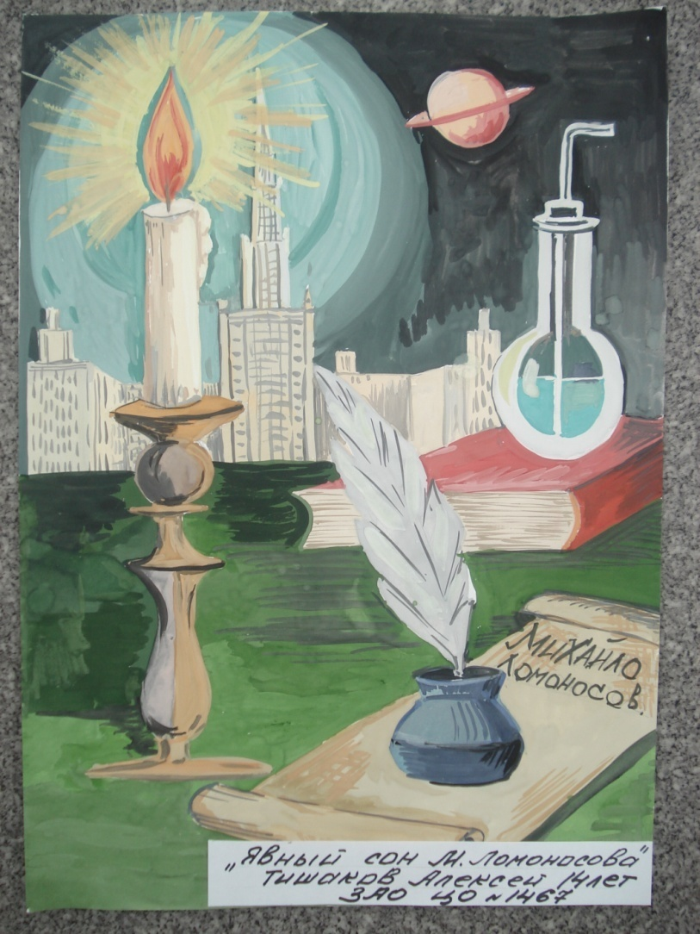
Как всё начиналось...
Простой холмогорский парень
В деревне приморской жил.
Его величали Михайло,
Жил себе, не тужил.
Время шло, ребёнок мужал,
Стремление к знаньям в себе пробуждал.
Сквозь холод и бурю, сугробы и мглу
С обозом Михайло едет в Москву.
А тяга к знаньям растёт и растёт,
В Славяно-греко-латинскую академию приведёт.
Усердие, терпение, упорство и труд
К великим наукам его призовут.
Учиться он будет в Москве, Петербурге,
Киеве, Марбурге.
Химия-область его приложения:
Изучить металлы, стекло, их строение.
Венцом всех творений, научных открытий
Стал университет в Москве-
Наук покровитель.
Память учёного чтим и храним
И рвенье к учёбе в себе сохраним.

Slide 4

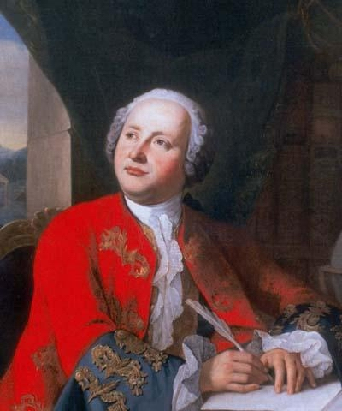
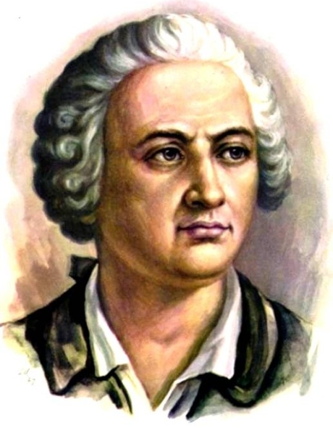


Вклад в историю
М. В. Ломоносов как
историк является
представителем
либерально-дворянского
направления в
российской историографии XVIII в.
Основной труд по истории—
«Древняя Российская история».
М. В. Ломоносов сравнивает
российскую историю с
историей Римской Империи.
Сравнительный анализ античных
верований и верований восточных
славян обнаруживает множество
сходных элементов. По его мнению
корни формирования языческого
пантеона одни и те же.

Slide 5

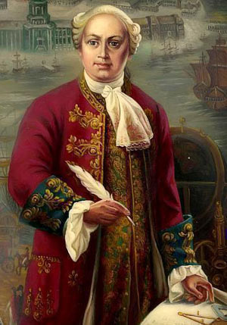
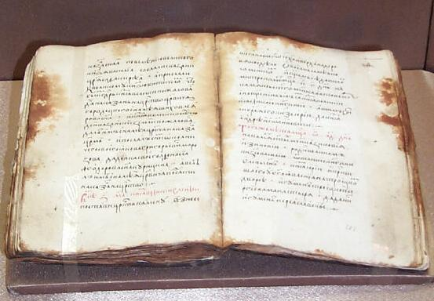
Отрабатывая отдельные
разделы «Российской истории»,
Ломоносов составляет
«Краткий российский
летописец с родословием».
Здесь в сжатой форме
излагались все основные
события русской истории
с 862 по 1725 г.
Эта книга облегчала
пользование летописями
и другими историческими
документами, давала краткий,
но содержательный свод
исторических фактов.
Потребность в таком издании
была очень велика и после выхода
в свет оно получило признание читателей.

Slide 6

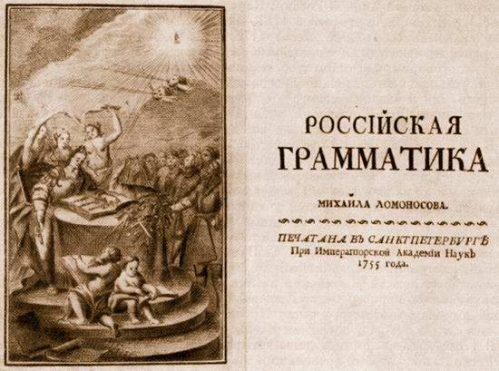
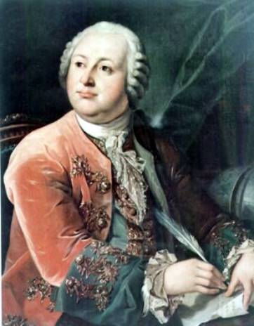
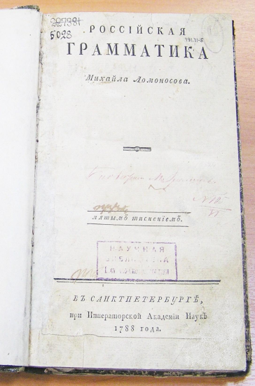
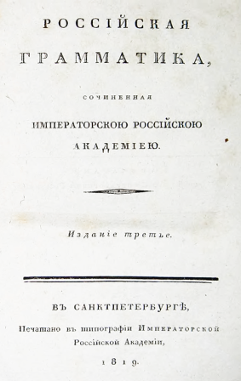
Вклад в русский язык
«Российская грамматика» — основы
и нормы русского языка, в которой
Ломоносов разработал понятия о частях
речи, правописание и произношение того
или иного слова. Орфоэпические рекомендации
«Российской грамматики» опираются на
специфику «московского наречия»:
«Московское наречие не только для
важности столичного города, но и для
своей отменной красоты прочим справедливо
предпочитается». Ломоносов ввёл понятие
художественно-выразительных приёмов.
Разработал стилистическую систему
русского языка — теорию трёх штилей
(книга «Рассуждение о пользе книг
церковных в российском языке»).

Slide 7
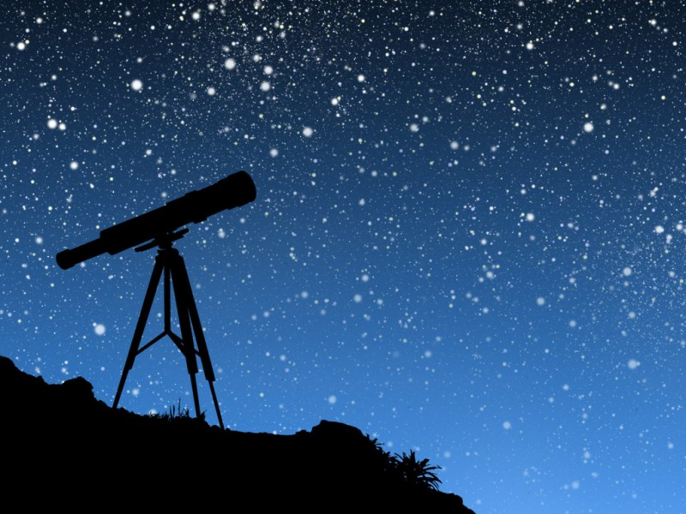
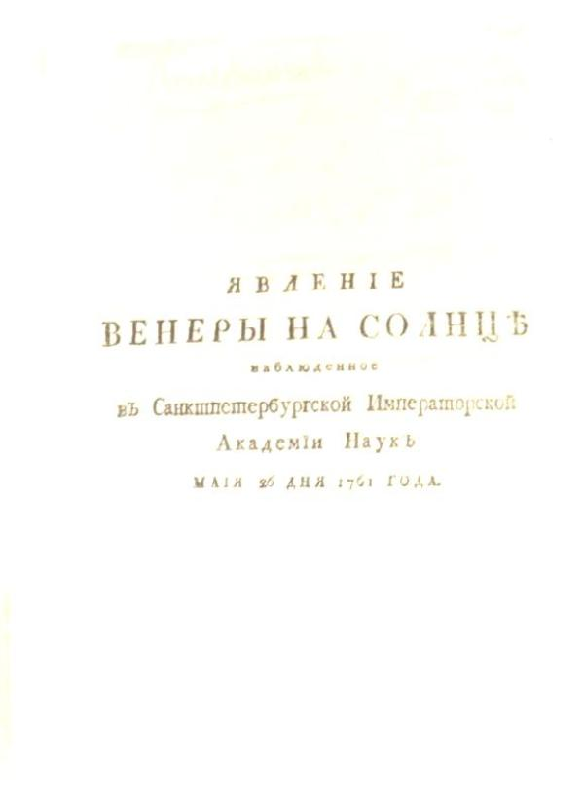
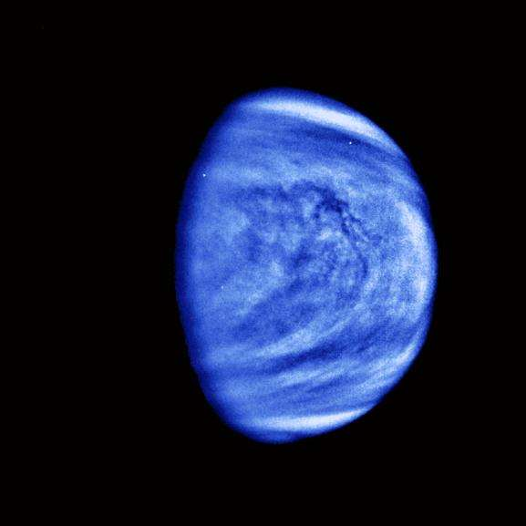
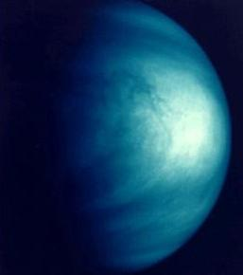
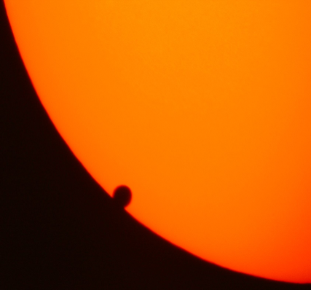
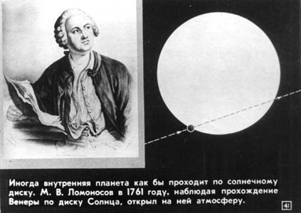
Вклад в астрономию
26 мая 1761 года, наблюдая
прохождение Венеры по
солнечному диску,
М. В. Ломоносов обнаружил
наличие у неё атмосферы.
Труд М. В. Ломоносова
«Явление Венеры на Солнце»
был напечатан на русском
и немецком языках и, следовательно,
был известен в Западной Европе,
поскольку публикации Академии рассылались
в её крупнейшие научные центры.
Любопытно, что сам М. В. Ломоносов этому
открытию не придавал большого значения,
во всяком случае, оно даже не упомянуто
в составленном им списке работ, которые он
относил к наиболее важным в
своём научном творчестве

Slide 8
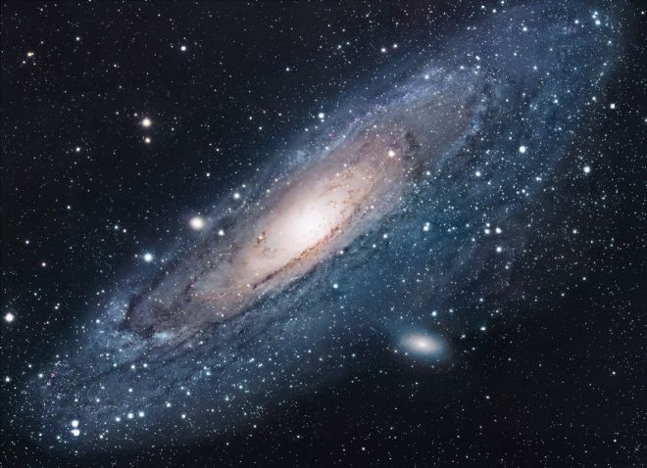
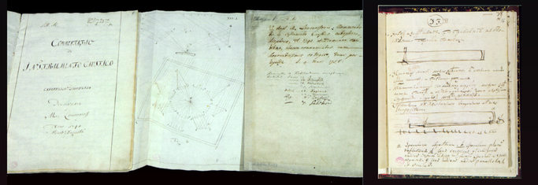
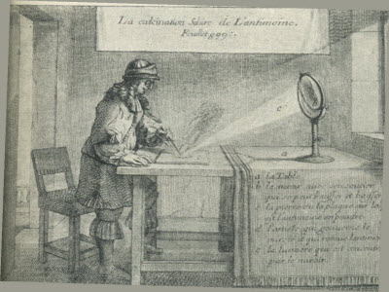
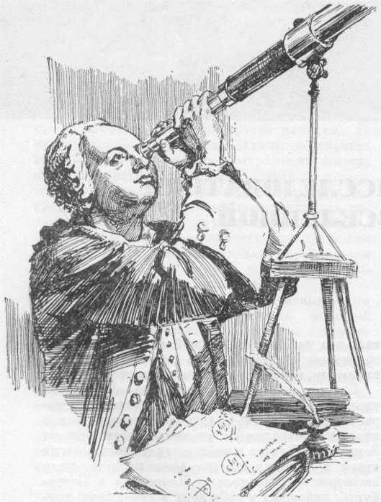
М. В. Ломоносов создал
катоптрико-диоптрическую
зажигательную систему;
прибор «для сгущения света»,
названную им «ночезрительной
трубой», предназначавшейся
для рассмотрения на море
удалённых предметов в
ночное время или, как говорится
в его статье тому посвящённой
«Физическая задача о
ночезрительной трубе» (1758) —
служившую возможности
«различать в ночное время скалы и корабли»
М. В. Ломоносов разработал оптический
батоскоп для наблюдения дна рек и морей, а также
«горизонтоскоп»-большой перископ для горизонтального
обзора местности . М.В. Ломоносов положил
начало развитию гравиметрии. А в 1762 году предложил новую систему
телескопа-рефлектора, в котором вогнутое зеркало
слегка наклонено к оси трубы.

Slide 9
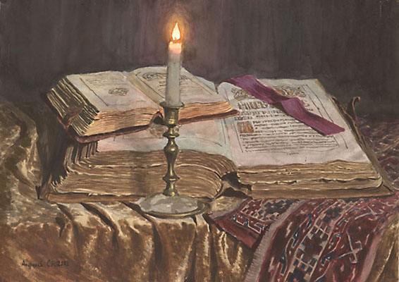
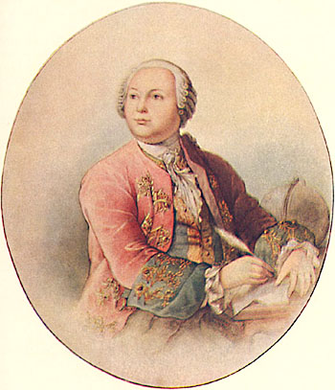
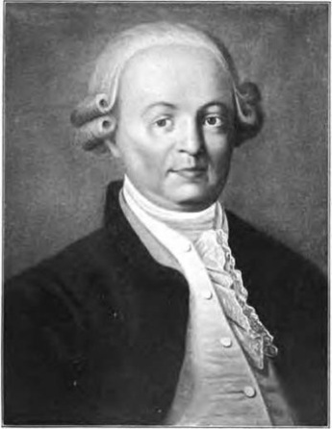
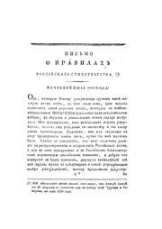
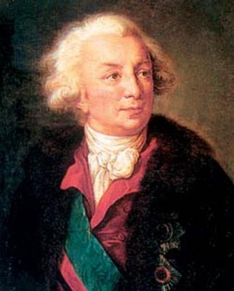
Вклад в литературу
М. В. Ломоносов осуществил совместно
с В. К. Тредиаковским силлабо-тоническую
реформу («Письмо о правилах российского стихотворства»),
причём именно опыты Ломоносова были восприняты
поэтами в качестве образцовых. Создал по немецкому
образцу классический русский четырёхстопный ямб,
первоначально «тяжёлый» полноударный, затем
облегчённый пропусками ударений.
Основоположник русской торжественной
и философской оды.
Поэзия Ломоносова насыщена научной,
космической и натурфилософской образностью
(дидактическое послание к Шувалову, «Размышления»);он внёс вклад в русскую сатиру
(«Гимн бороде», эпиграммы). Неоконченная
поэма «Пётр Великий» стала попыткой
национального эпоса .Многие строки Ломоносова стали крылатыми:
«Науки юношей питают,
Отраду старым подают».
«Один опыт я ставлю выше, чем тысячу мнений, рожденных только воображением».

Slide 10

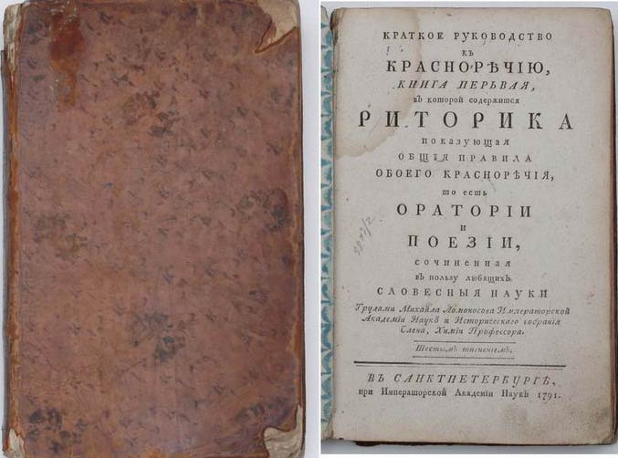
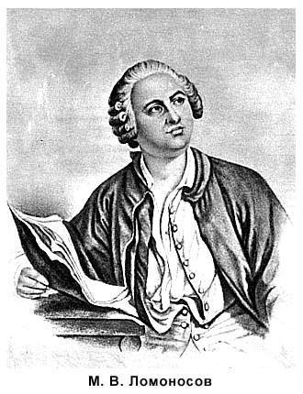
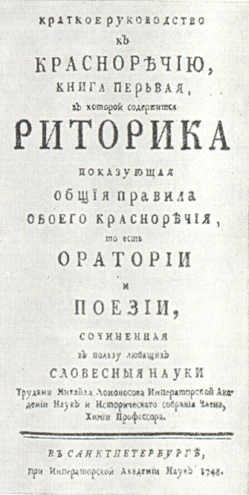
Вклад в риторику
Нельзя сказать, что до Ломоносова в России
совершенно никто не интересовался риторикой.
Были и учебники по этому предмету. Но все они
составлялись либо на церковнославянском языке,
либо на латыни, а Ломоносов в 1743 написал
«Краткое руководство к риторике» на русском языке.
Основной труд Ломоносова по риторике — «Риторика»
1748 года, которая стала, по сути, первой в России
хрестоматией мировой литературы, включавшей также
лучшие произведения отечественной словесности.
Пособия Ломоносова были первыми общедоступными
руководствами по красноречию.
В «Риторике» выделены три традиционных
раздела: об изобретении, украшении, расположении.
В своем труде он выделяет собственно риторику —
учение о красноречии вообще; ораторию —
наставление к сочинению речей в прозе; поэзию —
наставление к сочинению поэтических произведений.
Первая попытка Ломоносова создать учебник риторики —
событие большого исторического значения.
На основе «Риторики» впоследствии были написаны
учебники по русскому красноречию.

Slide 11
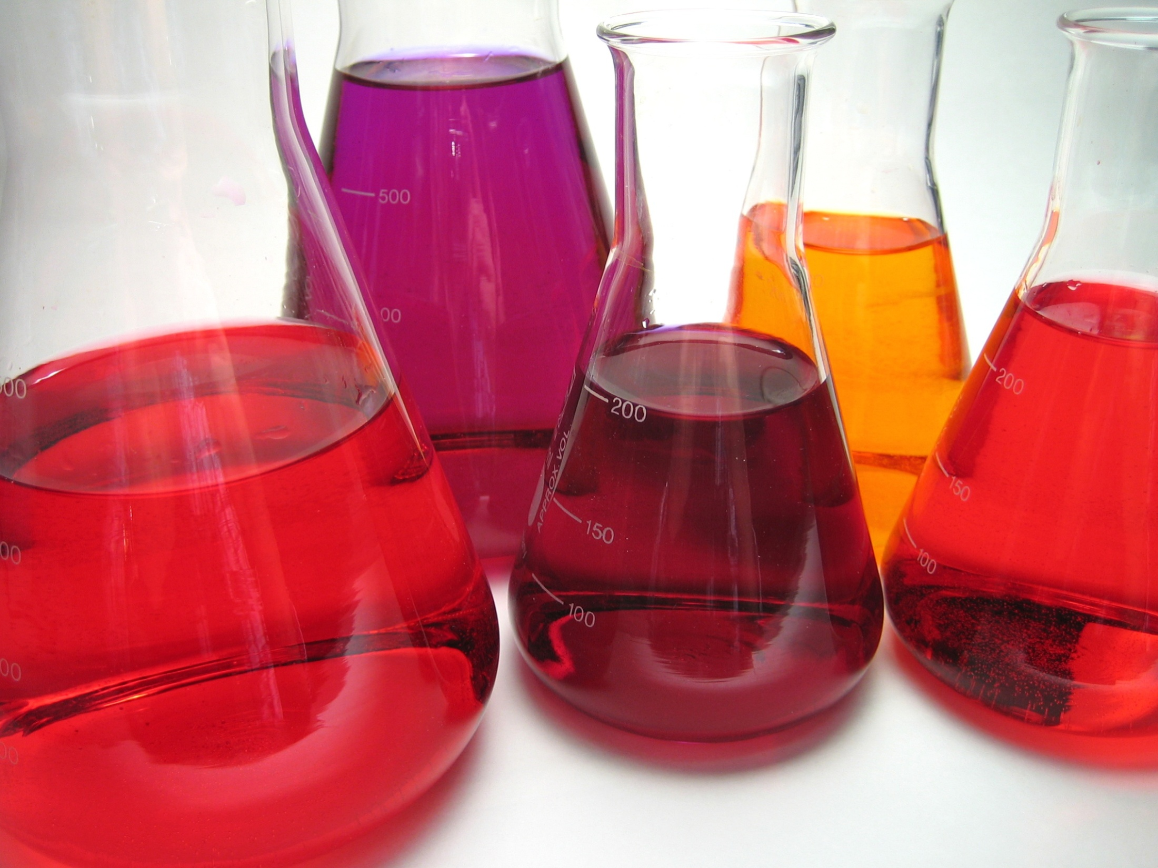
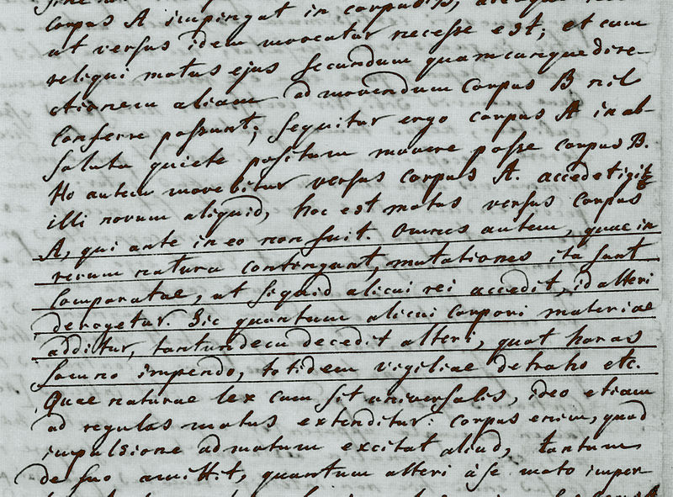
Вклад в химию
Корпускулярно-кинетическая теория М. В. Ломоносова
Одним из выдающихся естественнонаучных достижений М.В.Ломоносова является его молекулярно-кинетическая теория тепла.
М. В. Ломоносов обращает внимание научного сообщества на то, что ни расширение тел по мере нагревания, ни увеличение веса при обжиге, ни фокусировка солнечных лучей линзой, не могут быть качественно объяснены теорией теплорода. Связь тепловых явлений с изменениями массы отчасти и породили представление о том, что масса увеличивается вследствие того, что материальный теплород проникает в поры тел и остается там. Но, спрашивает М. В. Ломоносов, почему при охлаждении тела теплород остаётся, а сила тепла теряется?

Slide 12
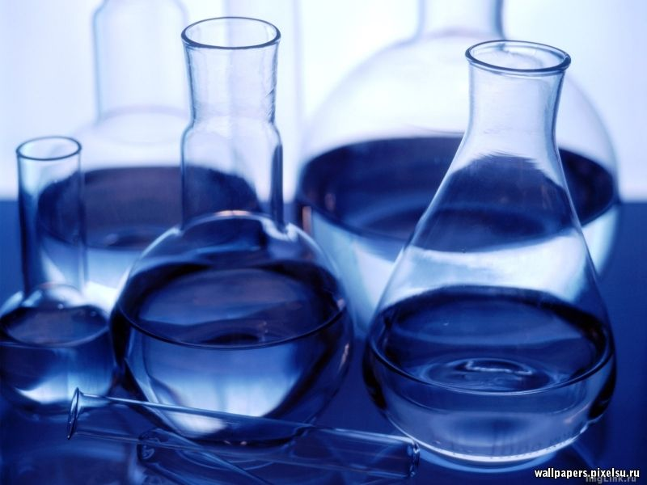
Опровергая одну теорию, М. В. Ломоносов предлагает другую, в которой с помощью бритвы Оккама он отсекает лишнее понятие теплорода. Вот логические выводы М. В. Ломоносова, по которым, «достаточное основание теплоты заключается»:
«в движении какой-то материи» — так как «при прекращении движения уменьшается и теплота», а «движение не может произойти без материи»;
«во внутреннем движении материи», так как недоступно чувствам;
«во внутреннем движении собственной материи» тел, то есть «не посторонней»;
«во вращательном движении частиц собственной материи тел», так как «существуют весьма горячие тела без» двух других видов движения «внутреннего поступательного и колебательного», напр. раскалённый камень покоится (нет поступательного движения) и не плавится (нет колебательного движения частиц).
«Таким образом, мы доказали a priori и подтвердили a posteriori, что причиною теплоты является внутреннее вращательное движение связанной материи».

Slide 13
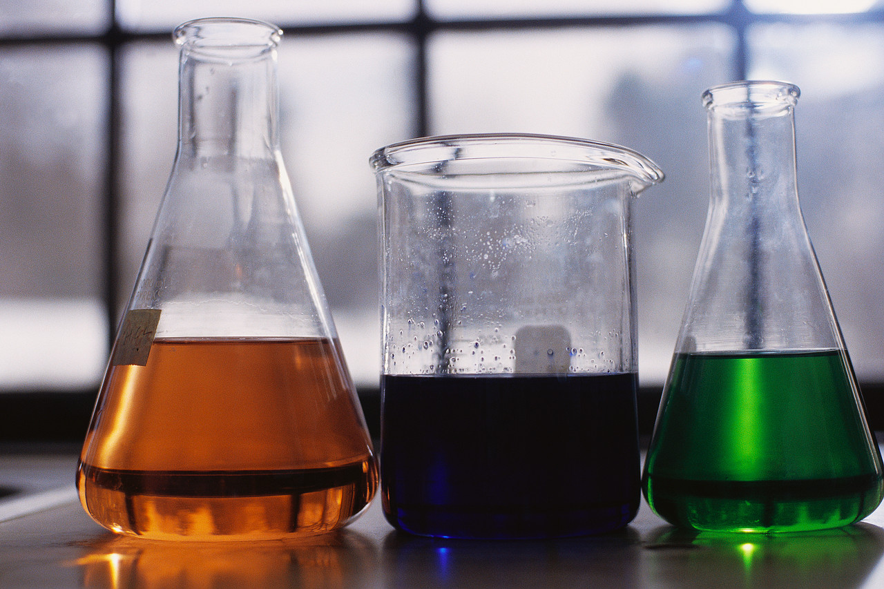
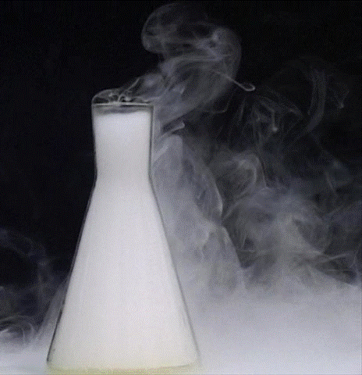
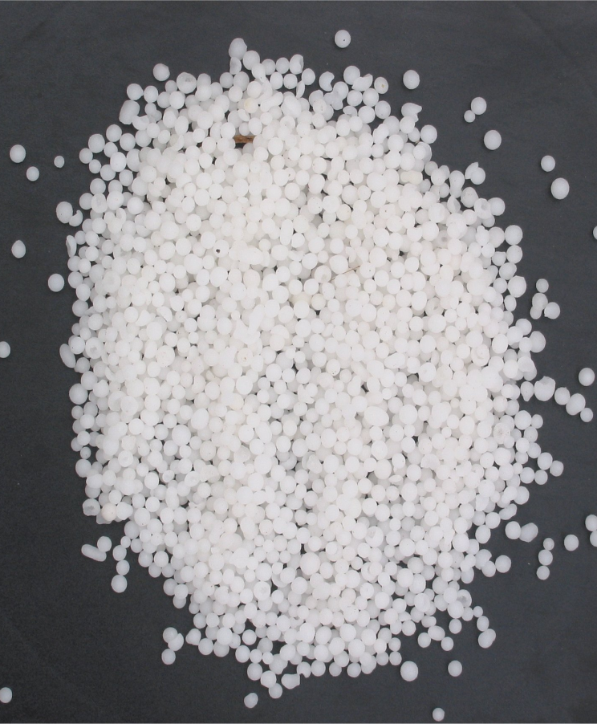
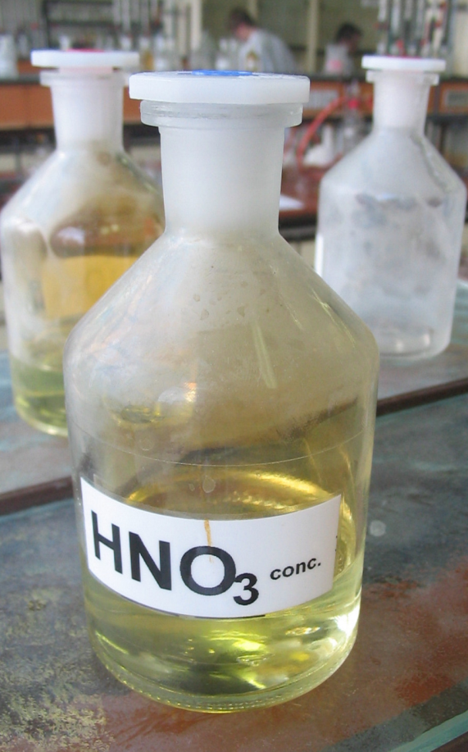
1744 год. Получив необходимые химические препараты, Ломоносов осуществил большую серию экспериментов по растворению металлов в кислотах и солей в воде.
Весной 1743 г. Ломоносов написал первый вариант своей известной работы «О действии химических растворителей вообще». Кончался период ее чисто экспериментального развития, когда химики производили с химическими веществами различные операции в большинстве случаев вслепую или на основе туманных представлений, которые оставила в наследство алхимия.
В 1745 году Ломоносов пишет работу «О металлическом блеске», чуть позже «О рождении и природе селитры». В последней учёный высказал взгляды о приложении физических законов к химии.

Slide 14
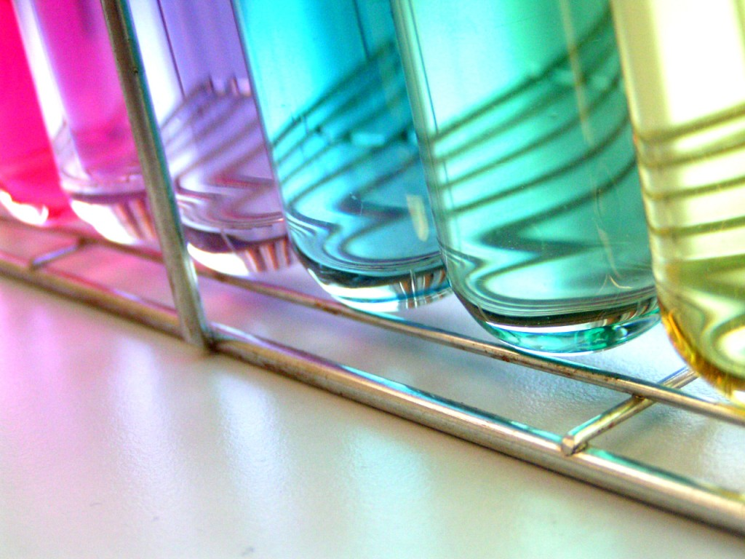
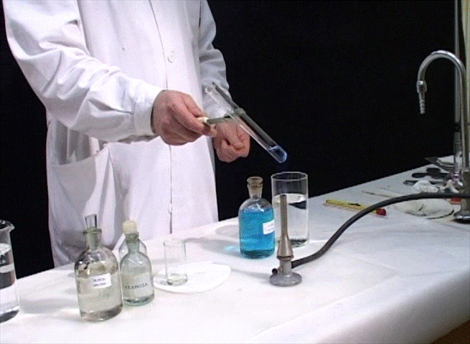
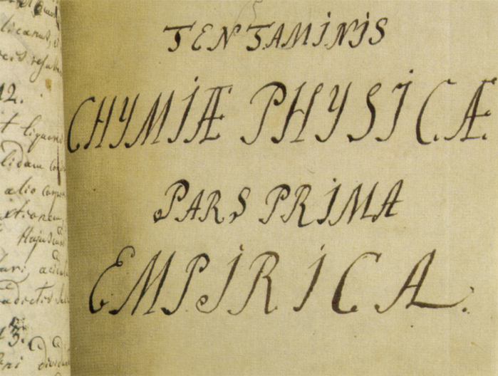
Физическая химия
Курс физической химии
Ломоносов начинает с определения новой науки: «Физическая химия есть наука, объясняющая на основании положений и опытов физики то, что происходит в смешанных телах при химических операциях. Она может быть названа также химической философией, но в совершенно другом смысле, чем та мистическая философия, где не только скрыты объяснения, но и сами операции производятся тайным образом».
Для того чтобы выяснить, «что происходит в химических телах при химических операциях», необходимо, считал Ломоносов, прежде всего, выяснить химический состав тел, из которых данное вещество состоит. Ученый был убежден, что всякое смешанное тело, какого бы сложного состава оно ни было, может быть разделено на составляющие, «в которых нельзя отделить друг от друга никакими химическими операциями или различить рассуждением разнородные тела».

Slide 15

Ломоносов полагал, что существует две группы частных качеств химических тел.
Химические тела
В первую группу он выделял те, которые зависят от различного сцепления частиц.
Ко второй группе частных качеств Ломоносов относил цвет, прозрачность, вкус, запах.
Учёный разработал свою теорию, согласно которой любой цвет (кроме чёрного) можно разложить на три простые составляющие - красный, жёлтый и голубой. Из выдвинутого Ломоносовым положения логически вытекает его утверждение, «что изменение смешанного тела происходит от прибавления или потери одной из нескольких составляющих» .

Slide 16
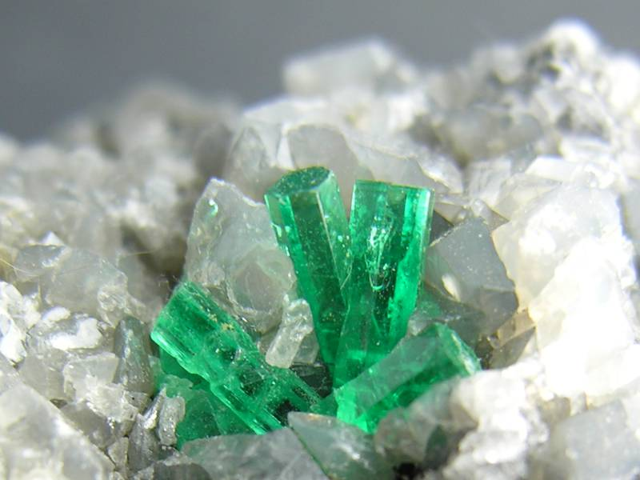
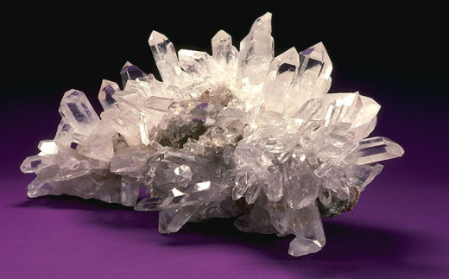
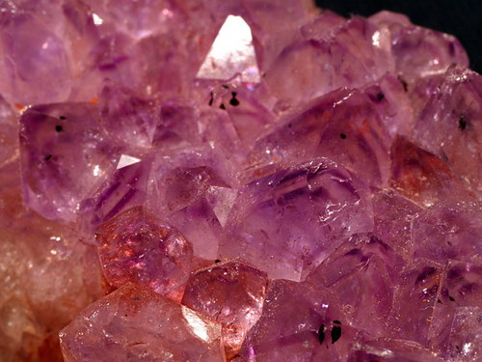
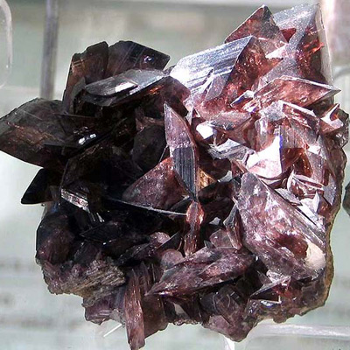
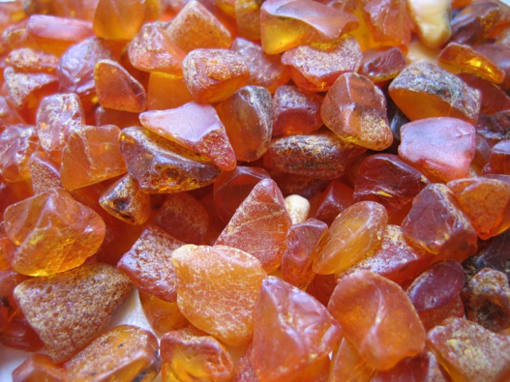
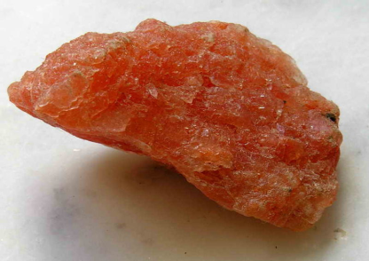
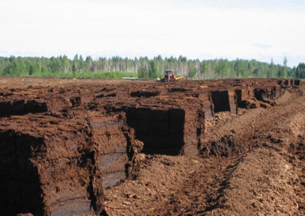


Вклад в геологию и минералогию
Минералогия в России тесно связано
с именем М. В. Ломоносова, который
впервые высказал предположение о том,
что главным определяющим признаком
минерала должен быть химический состав.
В работах М.В. Ломоносова(”Слово о рождении металлов
от трясения Земли” (1757 г.), “О слоях земных”(1763 г.) )
указывается, что минералы в рудных жилах образуются
естественным путём, и появление одного из них служит
«признаком» присутствия другого.
В своей минералогии Ломоносов разделяет минералы на:
металлы , полуметаллы, жирные минералы,
загустелые соки минеральные или соли, камни и земли.
Ломоносов уделял значительное внимание развитию в России
геологии и минералогии и лично произвёл большое количество
анализов горных пород. Он доказывал органическое происхождение
почвы, торфа, каменного угля, нефти, янтаря. В своих работах он
последовательно проводил идею о закономерной эволюции природы
и фактически применял метод, впоследствии получивший в геологии
название актуализма. “...Напрасно многие думают, что всё, как видим,
с начала творцом создано, — писал Ломоносов, — ...Таковые
рассуждения весьма вредны приращению всех наук...”

Slide 17



Вклад в физику
Ломоносов внёс огромный вклад в
развитие физической науки в России.
В XVII-XVIII вв. учёные-физики причисляли
тепло и свет к числу каких-то неощутимых
невесомых жидкостей, будто бы находящихся
в порах материальных тел или, наоборот,
отсутствующих в них. Первый ощутимый удар
по этой теории был нанесён атомно-кинетической
концепцией строения вещества и законом
сохранения материи и движения, установленными
Ломоносовым.
Эфирная теория электричества, разработанная
Ломоносовым, сыграла прогрессивную роль
в развитии науки об электричестве. Труды Ломоносова
в области физики явились крупным вкладом в эту
важнейшую науку о природе. Они развивались и
дополнялись учёными последующих лет и
способствовали тому, что физика стала
общепризнанным лидером естествознания.

Slide 18




Вклад в изобразительное искусство
Неукротимая энергия учёного, решительность
способствовали тому, что его чаяниям суждено
было сбыться: в специальной пристройке к его
дому на Васильевском острове открывается
мастерская для набора мозаичных картин, и в
ней он начинает занятия с первыми своими
учениками — художниками-мозаичистами
Матвеем Васильевичем Васильевым и
Ефимом Тихоновичем Мельниковым.
А сам М. В. Ломоносов был первым в России человеком,
который начал на собственном опыте и своими
руками осваивать технику мозаичного набора. Он демонстрирует
свойства безошибочного художественного чутья,благородный
пафос замыслов; имея трезвый взгляд на искусство,
М. В. Ломоносов в кратчайший срок становится руководителем
группы художников, прославившихся созданием первоклассных
мозаичных картин, по качествам своим сравнимых
с лучшими живописными произведениями.

Slide 19



Великое завещание потомкам
Факультет
искусств
Химический факультет
Физический
факультет
Филологический
факультет
Исторический
факультет
Геологический
факультет
Географический
факультет

Slide 20
Информация взята из источников:
А также :
Скутина Виктория 8 «А» класс,
стихотворение «Как все начиналось..».
Учителя ИЗО:
Кокорина Надежда Михайловна,
Друцкая Виктория Александровна.
Учащиеся 8 «А» класса и их рисунки:
Павлова Анна («Трудный путь жизни»),
Серикова Наталья («В лаборатории»),
Белишина Кристина («Гений века»),
Серикова Наталья и Павлова Анна ,
(бумажная мозаика «М.Ломоносов»).
Учащиеся 7 «А» класса и их рисунки:
Баева Ангелина («М.Ломоносов в кабинете»),
Мамаева Карина («В Москву за знаниями»).
Учащийся 9 «Б» класса и его рисунок:
Тишаков Алексей («Явный сон М.Ломоносова»).
Текст:
www.wikipedia.org
www.lomonosovsvd.narod.ru
www.muzey.mitht.ru
www.msu.ru
Изображения:
www.images.yandex.ru

